Slide 1
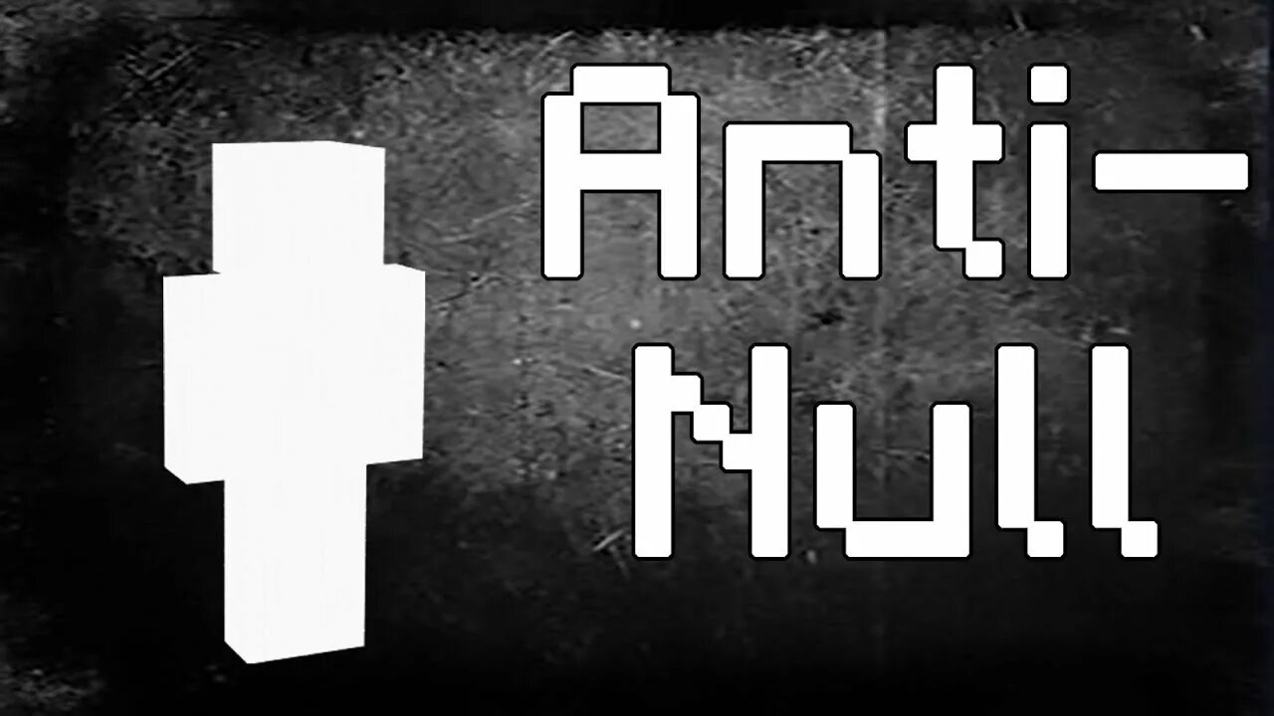

Паттерн “Null Object”
Работу выполнил студент Субботин Д.А ИС 22/9-П

Slide 2


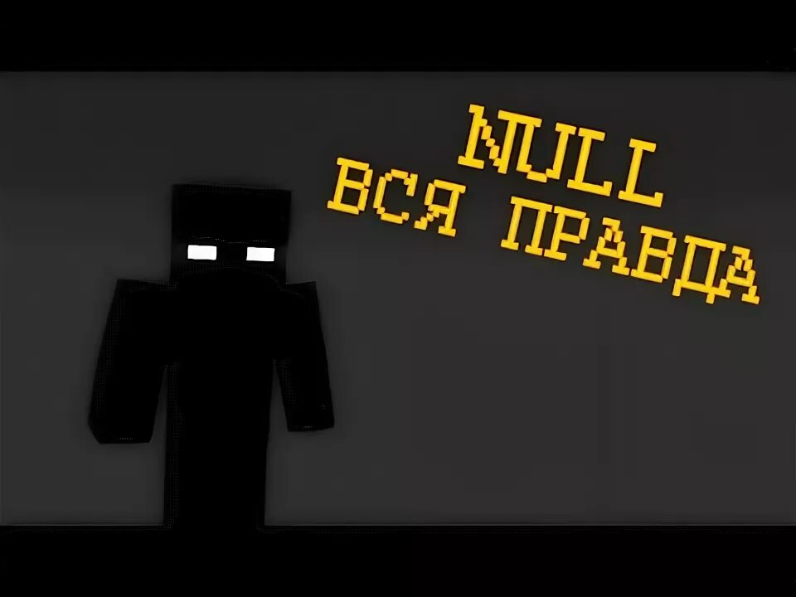
Паттерн “Null Object”
Паттерн "Null Object" (в переводе с английского — "нулевой объект") — это поведенческий шаблон проектирования, который предназначен для замены пустых значений (например, None в Python) объектом-заглушкой. Основная идея заключается в том, чтобы избежать проверок на наличие значения и сделать поведение объекта предсказуемым, даже если оно ничего не делает.

Slide 3

Где используются?
Этот паттерн используется в ситуациях, когда нужно избегать проверки на наличие объекта или пустого значения перед выполнением каких-то действий. Например, в случае, когда у вас есть необязательные зависимости, которые могут отсутствовать, и вам нужно обрабатывать их отсутствие безопасным способом.
Пример: допустим, у вас есть система уведомлений, и иногда уведомления отправляются, а иногда нет. Вместо постоянной проверки наличия объекта уведомления, можно создать нулевой объект, который будет представлять собой неактивное уведомление, и вызывать его методы без страха получить ошибку.

Slide 4
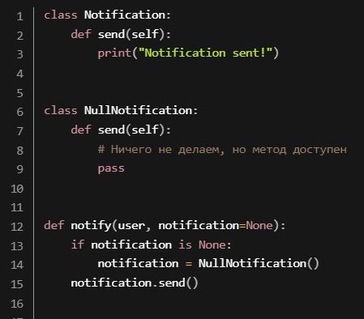
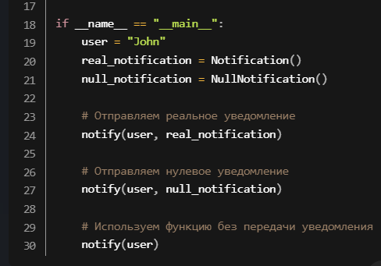

Пример кода
Рассмотрим простую реализацию паттерна "Null Object" на Python:

Slide 5
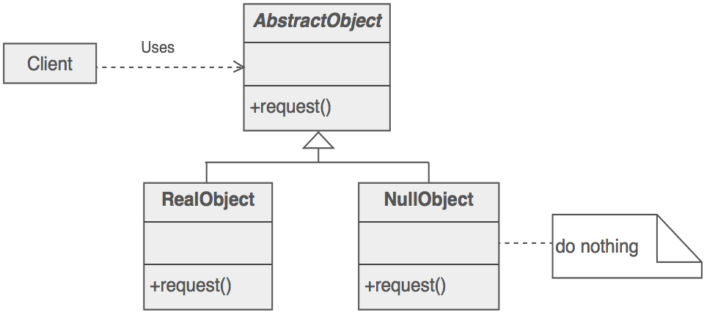

UML-Диаграмма

Slide 6
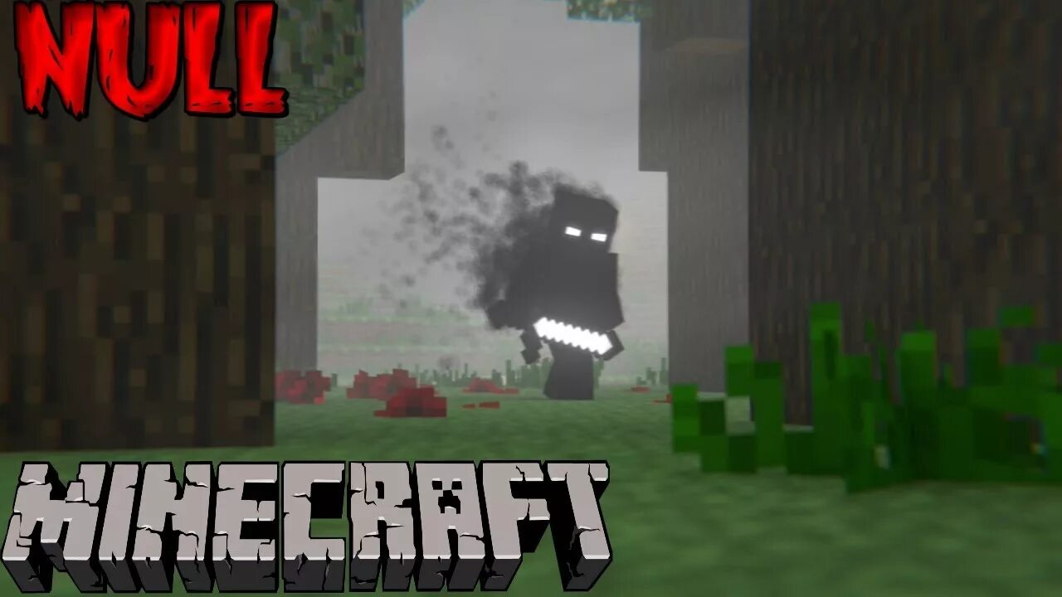
Заключение
Паттерн "Null Object" демонстрирует, как можно упростить обработку случаев отсутствия объекта, заменив его специальным объектом-заглушкой. Это уменьшает количество условных операторов в коде и делает его более чистым и читаемым.
Основное преимущество данного подхода состоит в том, что клиентский код становится менее уязвимым к ошибкам, связанным с отсутствием объекта, и проще в поддержке.

Slide 7


КРОКОДИЛО БОМБАРДИРО

